Slide 1
Enhancing Fraud Detection via GNNs with Synthetic Fraud Node Generation and Integrated Structural Features
published in: International Conference on Artificial Neural Networks 2024, Springer

Slide 2
Περιγραφή
προβλήματος

Slide 3
Ανίχνευση απάτης
Πρόβλημα: ανίχνευση απατεώνων σε γράφους χρησιμοποιώντας GNNs. Binary classification (Fraudster ή Legitimate);
Πρόσθετες δυσκολίες:
"Καμουφλαρισμένη" απάτη
Ανισότητα μεταξύ κλάσεων

Slide 4
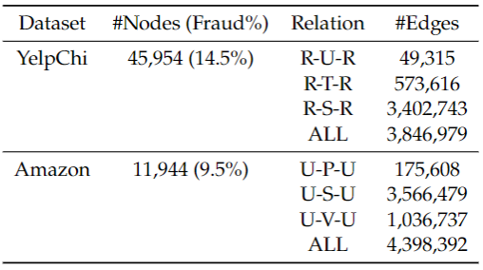
Ανίχνευση απάτης
Datasets
Yelpchi: κριτικές για ξενοδοχεία και εστιατόρια
Amazon: χρήστες που καταχωρούν κριτικές στην κατηγορία Μουσικά Όργανα

Slide 5
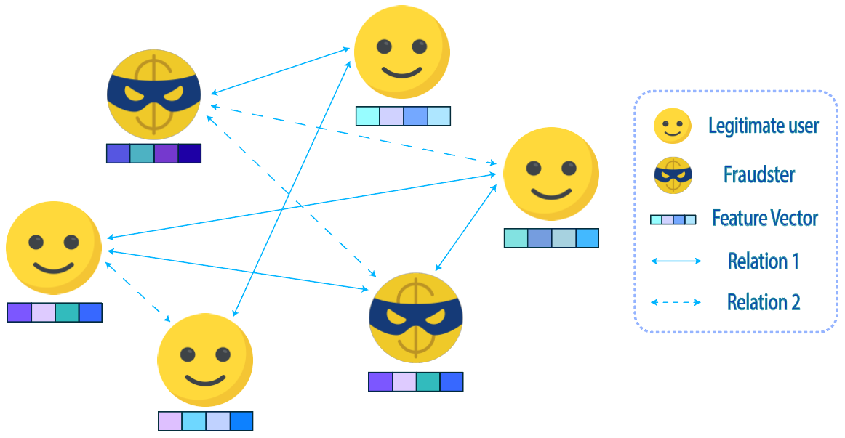
"Kαμουφλαρισμένη" απάτη
Είδη καμουφλαρίσματος
feature camouflage: αφορά τα χαρακτηριστικά (features) ενός χρήστη
structural inconsistency: αφορά τις συνδέσεις μεταξύ χρηστών

Slide 6
Background

Slide 7
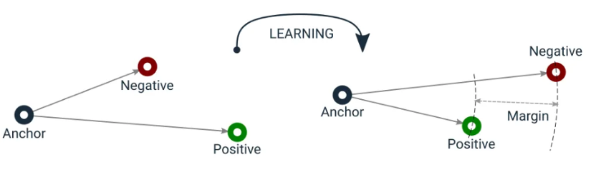
Contrastive Learning (CL)
Στόχος
Δημιουργία ενός χώρου ενσωμάτωσης (embedding space) όπου:
έχουν έρθει κοντά τα όμοια δείγματα
έχουν απομακρυνθεί μεταξύ τους τα ανόμοια
τα δείγματα συγκρίνονται με βάση την κατηγορία όπου ανήκουν και όχι τις τιμές των χαρακτηριστικών τους (features).
*anchor: το δείγμα που εξετάζεται στην τρέχουσα επανάληψη

Slide 8
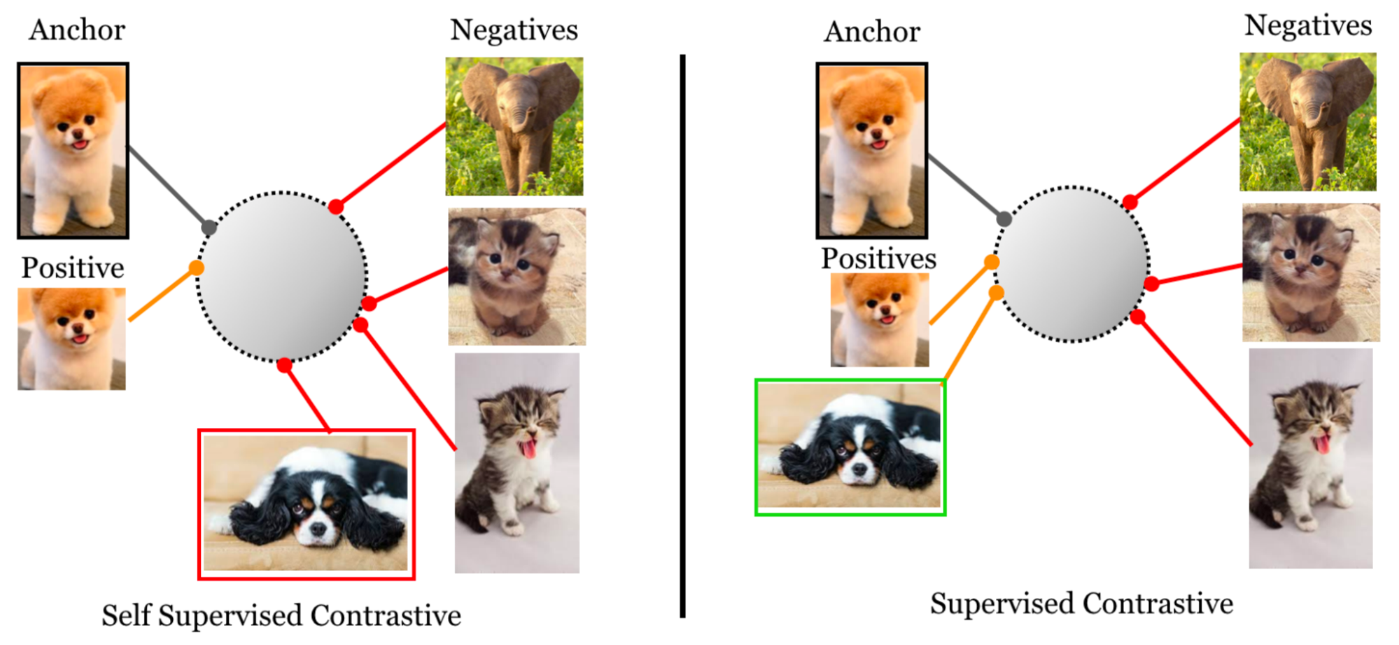
Είδη Contrastive Learning
Δύο είδη Contrastive Learning:
self-supervised
supervised (SCL), που χρησιμοποιήθηκε στην εργασία μου.
SCL: θεωρεί ως positives όλα τα παραδείγματα που ανήκουν στην ίδια κλάση με τον anchor.
Self-supervised CL: θεωρεί ως positives μόνο τις επαυξήσεις του anchor.
Source: Supervised contrastive learning, 2020, Khosla et al.

Slide 9
State-of-the-art

Slide 10
01
Εφαρμογές με GNN
CARE-GNN (2020)
Φιλτράρισμα γειτόνων ενός κόμβου χρησιμοποιώντας:
μέτρο ομοιότητας με επίγνωση των labels
κατώφλι για την επιλογή του αριθμού γειτόνων εκπαιδευμένο με ενισχυτική μάθηση
02
PC-GNN (2021)
Λειτουργεί σε δύο βήματα.
Bήμα Pick: εκπαίδευση όπου οι κόμβοι της κατηγορίας μειοψηφίας επιλέγονται με μεγαλύτερη πιθανότητα.
Βήμα Choose: νέοι γείτονες ενός κόμβου είναι οι κόμβοι των οποίων τα embeddings που δημιουργήθηκαν από το GNN βρίσκονται πιο κοντά στο embedding του κόμβου αυτού.

Slide 11
Εφαρμογές με GNN + SCL
03
CACO-GNN (2022)
Χρησιμοποιεί supervised contrastive learning (SCL) για να καταπολεμήσει το feature camouflage βελτιώνοντας έτσι την δειγματοληψία γειτονικών κόμβων.
04
IMINF (2023)
Όπως το CACO-GNN, χρησιμοποιεί supervised contrastive learning και προσθέτει ένα framework διαδραστικής εκμάθησης
Όπως το CACO-GNN, χρησιμοποιεί supervised contrastive learning και προσθέτει ένα framework διαδραστικής εκμάθησης

Slide 12
Συνεισφορά

Slide 13
BRIE
Boosted Representation with Integrated Structural Features and Synthetic Fraud GEneration
Διπλή προσέγγιση:
Επαύξηση dataset με πρόσθετα δομικά features
Βελτίωση του contrastive learning module με εισαγωγή συνθετικών κόμβων της κατηγορίας μειοψηφίας

Slide 14
Πρόσθετα δομικά χαρακτηριστικά
Δημιουργία νέων χαρακτηριστικών για ολόκληρο το σύνολο δεδομένων ΚΑΙ τους συνθετικούς κόμβους
degree
second-order degree
opposite label count
preferential attachment
clustering coefficient
structural similarity

Slide 15
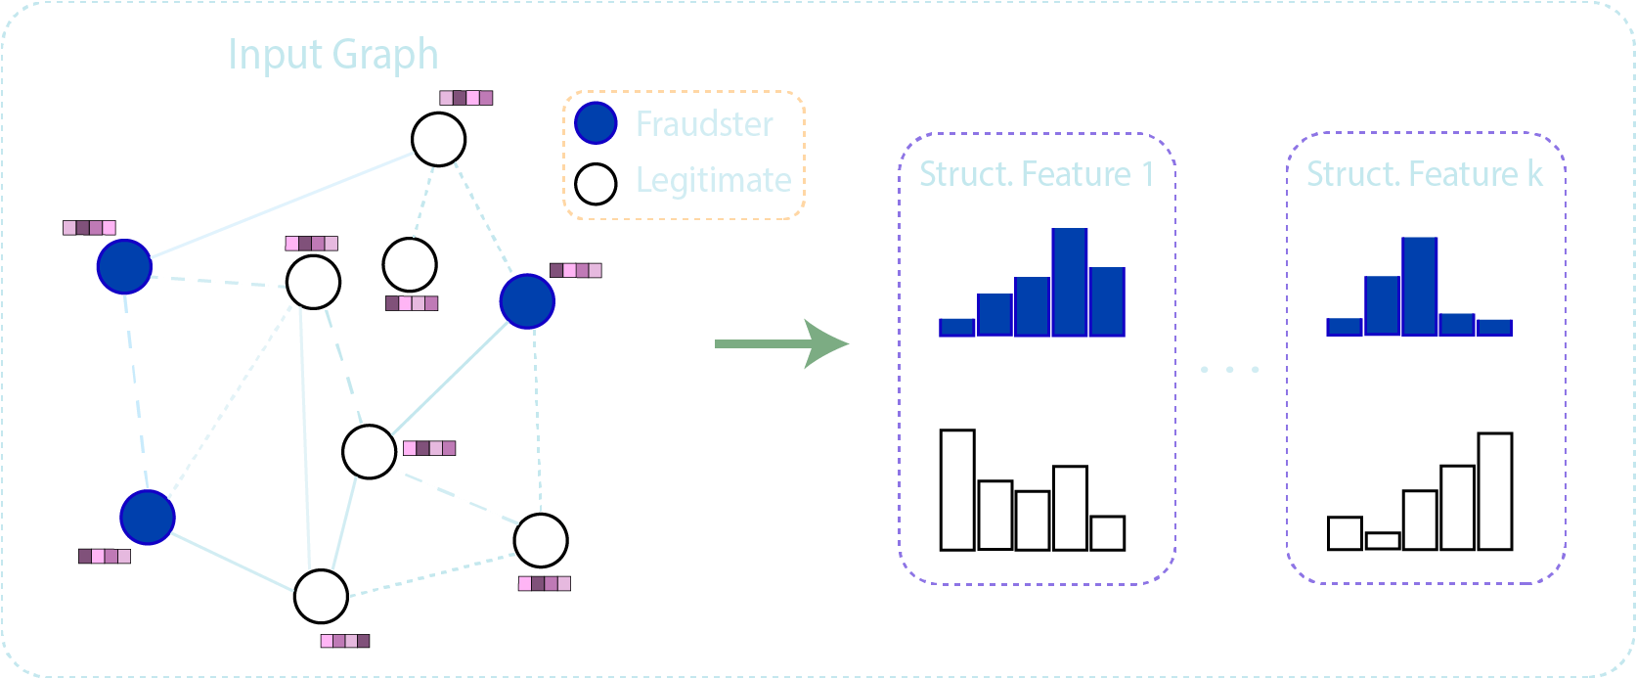
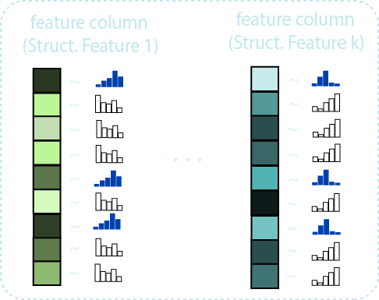
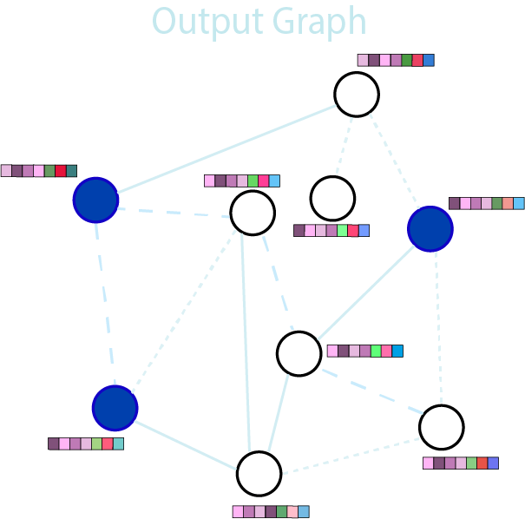
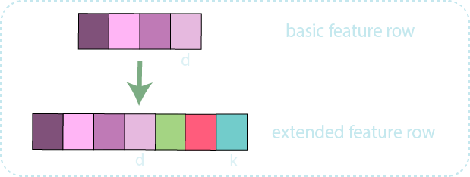
Διαδικασία ενσωμάτωσης των δομικών χαρακτηριστικών
Calculation of distributions
Generation of extra feature columns
Concatenation of extra feature values

Slide 16
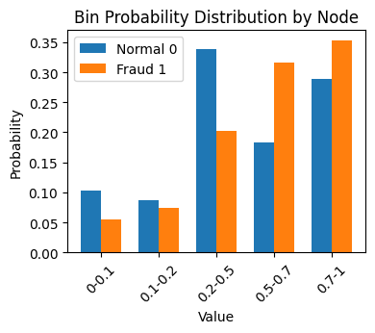
Δημιουργία συνθετικών κόμβων απάτης
Ανάγκη για περισσότερα positives στο SCL module
Γι’αυτό τον λόγο, κατασκευάζονται νέοι κόμβοι-απατεώνες (positives).
Δεν δημιουργούνται νέες ακμές μεταξύ ήδη υπάρχοντων και συνθετικών κόμβων
Probability distributions of the 2 classes for feature18.

Slide 17
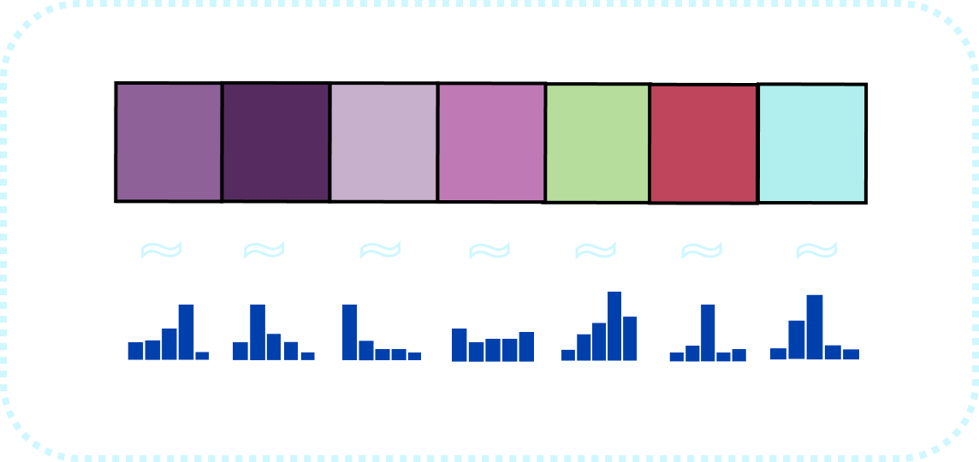
Δημιουργία συνθετικών κόμβων απάτης
Οι συνθετικοί κόμβοι δημιουργούνται ακολουθώντας την πιθανοτική κατανομή των απατεώνων που υπολογίστηκε για κάθε feature.
Synthesizing of a fraud node

Slide 18
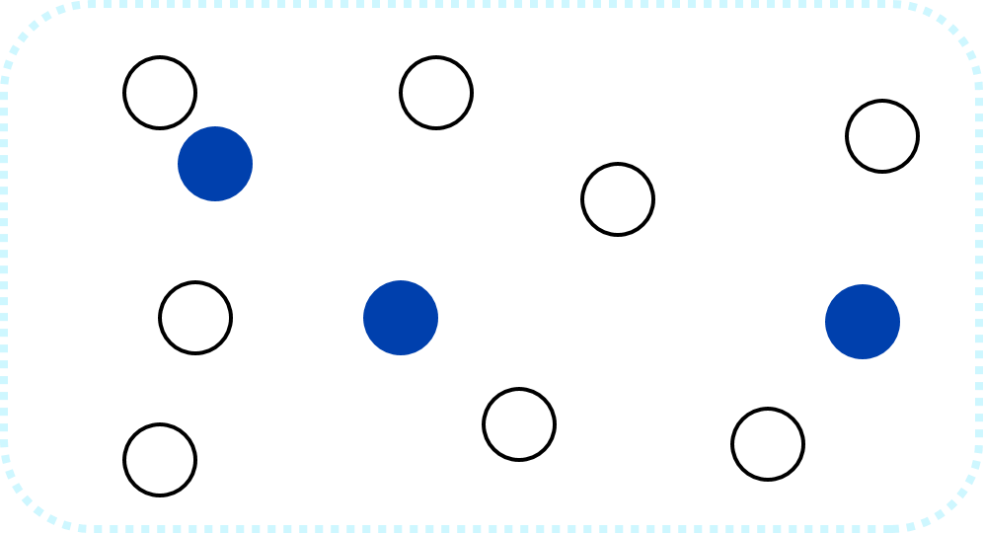
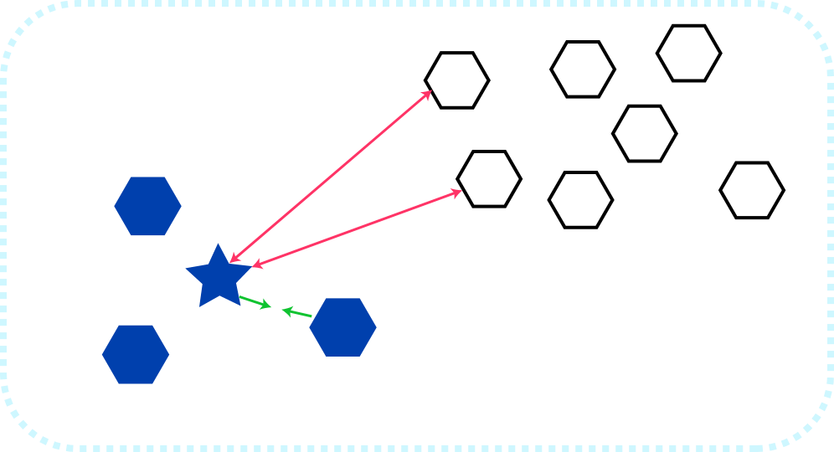
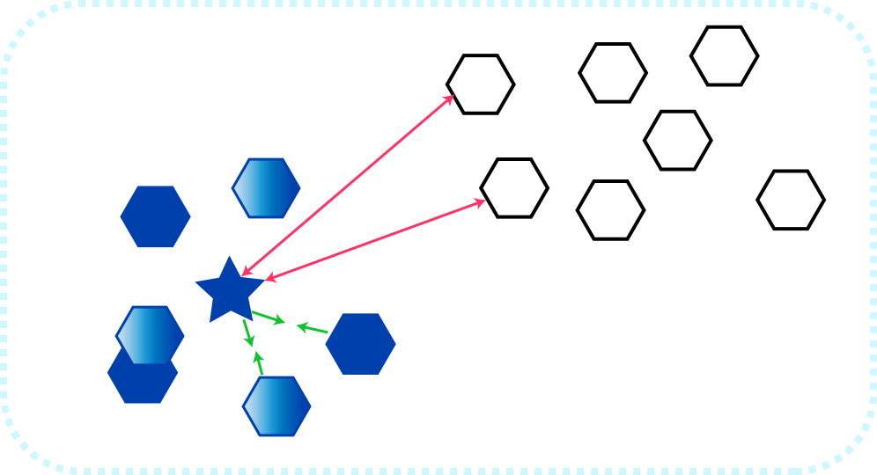
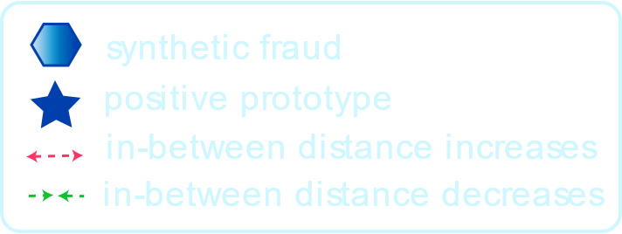
Επίδραση συνθετικών κόμβων-απάτης στον χώρο ενσωμάτωσης
Latent embedding space enhanced
Original feature space
Latent embedding space
Contrastive learning
+ embedding
Synthetic fraud generation
Η αντιπροσωπευτική ικανότητα του θετικού (fraud) προτύπου ενισχύεται καθώς συγκρίνεται με περισσότερα positive στοιχεία.

Slide 19
Αποτελέσματα
& Συζήτηση

Slide 20
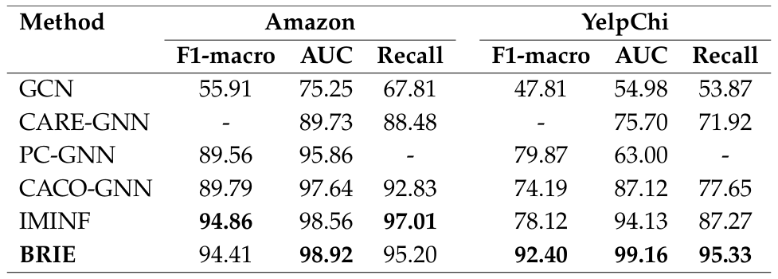
Αποτελέσματα
YelpChi: το BRIE ξεπερνάει όλα τα μοντέλα, σε κάθε μετρική.
Amazon: το BRIE είναι καλύτερο από τα άλλα μοντέλα εκτός του IMINF, με το οποίο βρίσκεται πολύ κοντά.

Slide 21
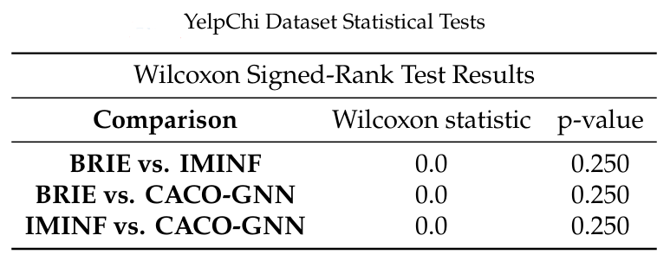
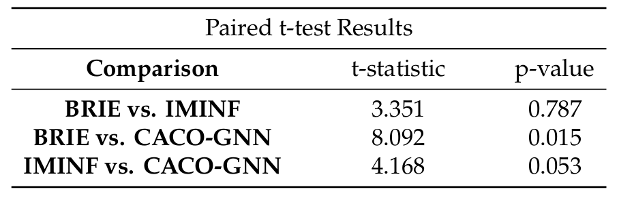
01
Στατιστικά Τεστ
Wilcoxon:
Καμμία σημαντική στατιστική διαφορά
t-test:
Σημαντική στατιστική διαφορά
μόνο στο BRIE vs CACO-GNN

Slide 22
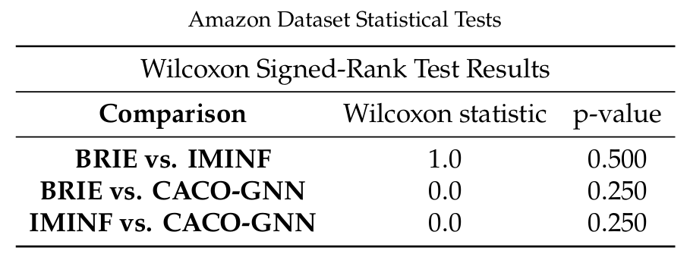
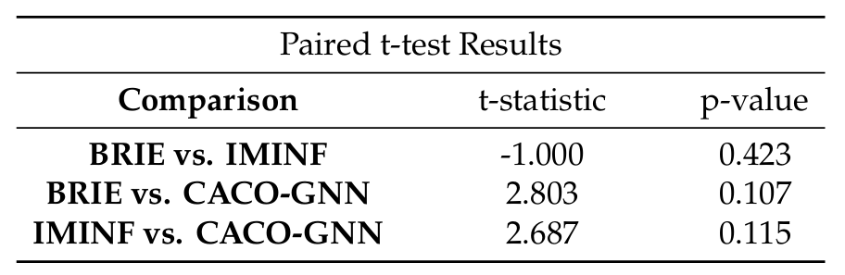
02
Στατιστικά Τεστ
Wilcoxon:
Καμμία σημαντική στατιστική διαφορά
t-test:
Καμμία σημαντική στατιστική διαφορά

Slide 23
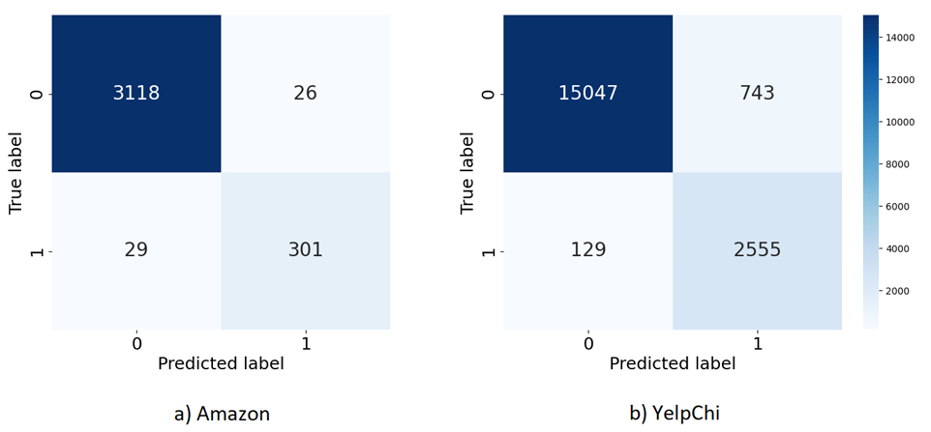
Διαγράμματα

Slide 24
Code in GitHub
GitHub - brie-user/brie-model

